Slide 1

Diakonin, papin ja piispan liturgiset vaatteet
Tekstien lähde: www.ortodoksi.net
Kuvat:

Slide 2
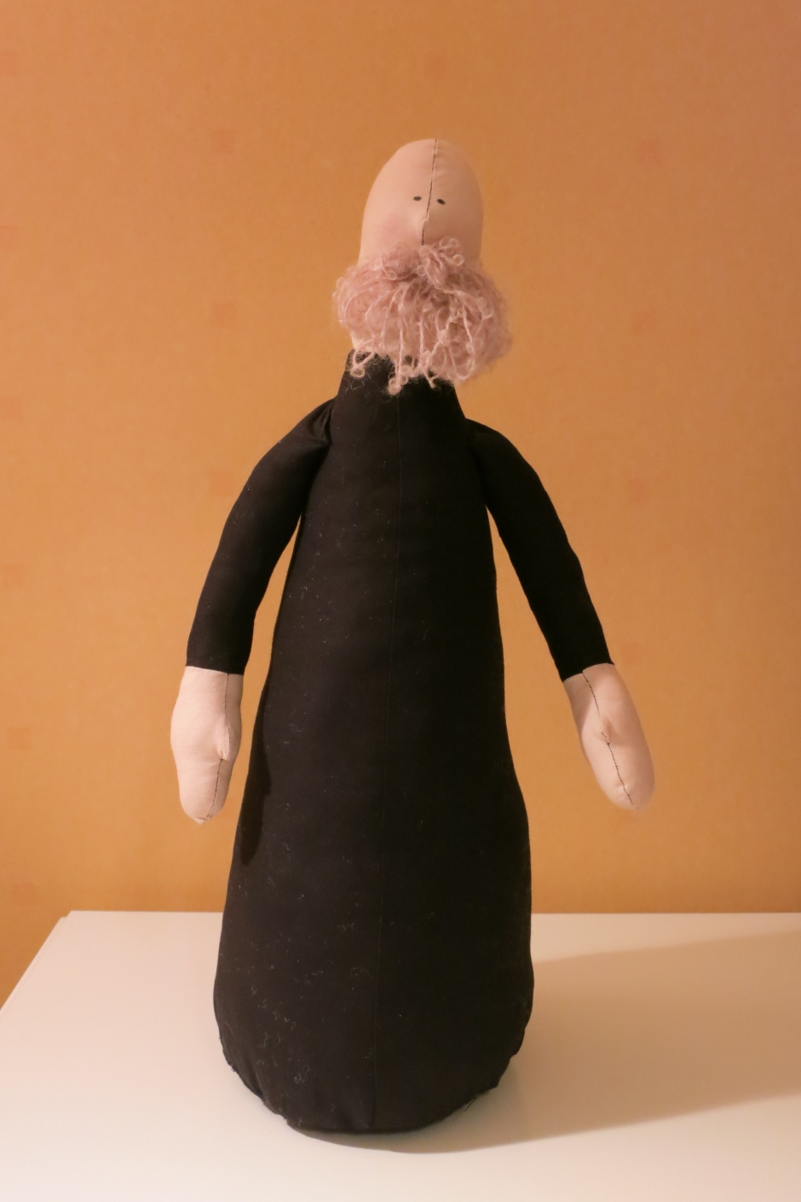
VIITTA
Viitta on papistoon tai alipapistoon sekä luostariin kuuluvien henkilöiden perusvaate.
Viitta on yleensä musta, mutta voi olla muunkin värinen, kuten harmaa tai tumman sininen.
Jumalanpalveluksissa viitta ei juuri näy, sillä se jää jumalanpalveluspukujen alle.

Slide 3
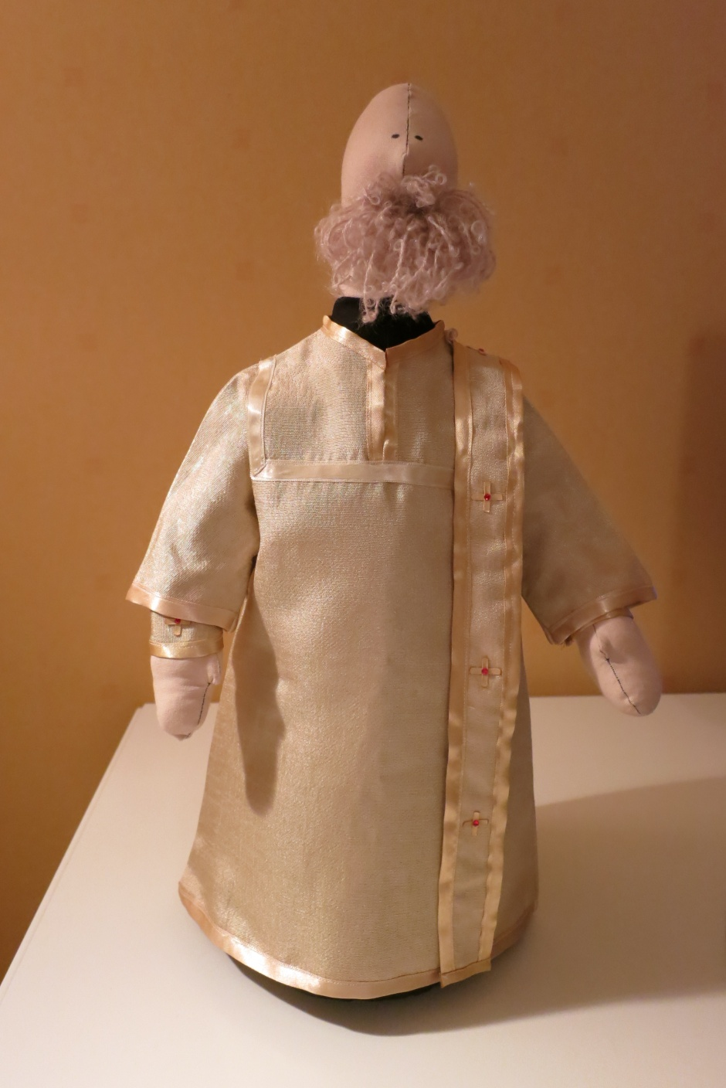
DIAKONI
Diakonin jumalanpalvelusasuun kuuluu kolme osaa:
stikari
hihat
orari

Slide 4
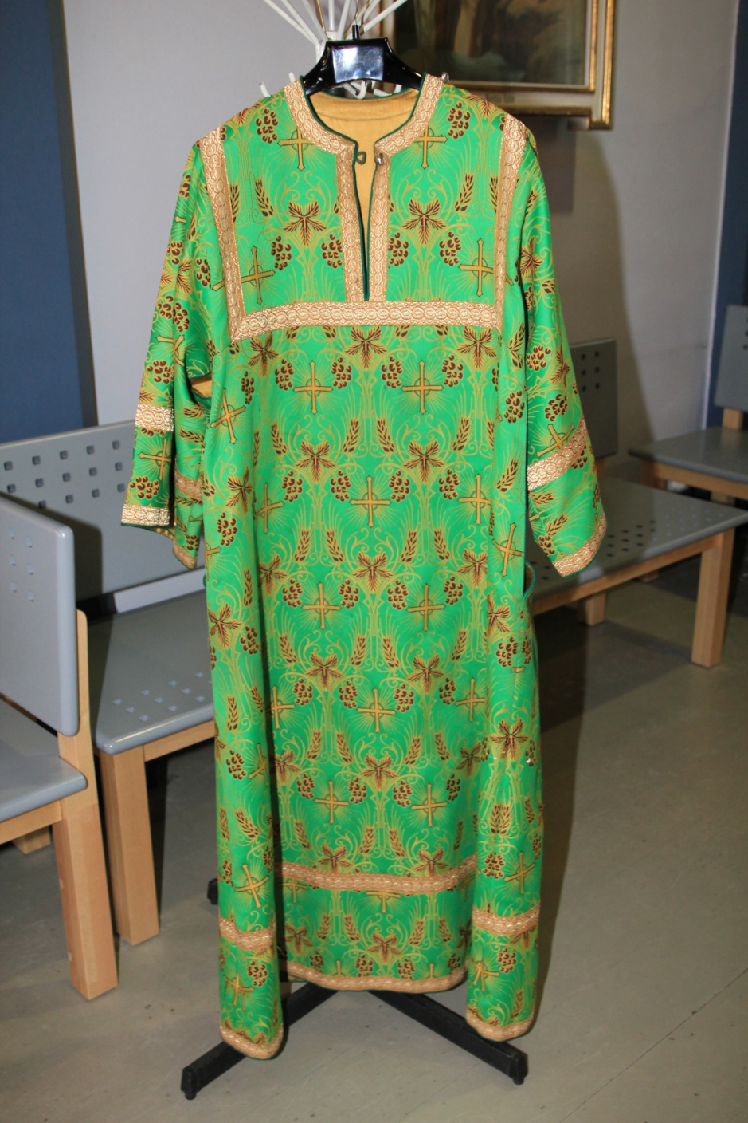
STIKARI
Stikari on pitkä, hihallinen jumalanpalveluspuku.
Brokadikankaista stikaria käyttävät diakonit ja ponomarit.
Papit ja piispat käyttävät yleensä ns. alusstikaria, joka on valkoinen, yksinkertaisempi ja ohuempi.
Stikari symbolisoi enkelin asua ja tahrattomuutta, Kristuksen valkoista vaippaa ja kristityn kastepukua.

Slide 5
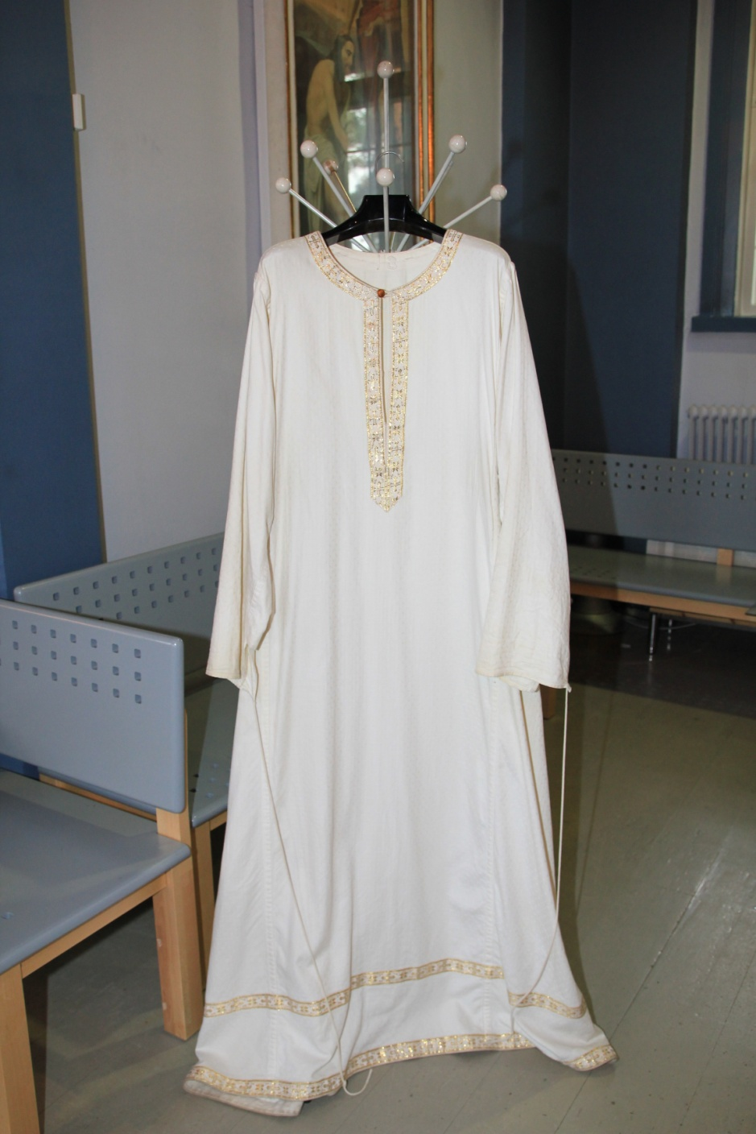
Stikaria (kuten muitakin jumalanpalveluspukuja)päälle puettaessa luetaan tietty rukous.
Stikarin yhteydessä se on:
"Minä iloitsen suuresti Herrassa, minun sieluni riemuitsee Jumalassani, sillä Hän pukee minun ylleni autuuden vaatteet ja verhoaa minut vanhurskauden viittaan. Yljän kaltaiseksi hän minut seppelöi ja niin kuin morsiamen, koristaa minut kauneudellaan."

Slide 6
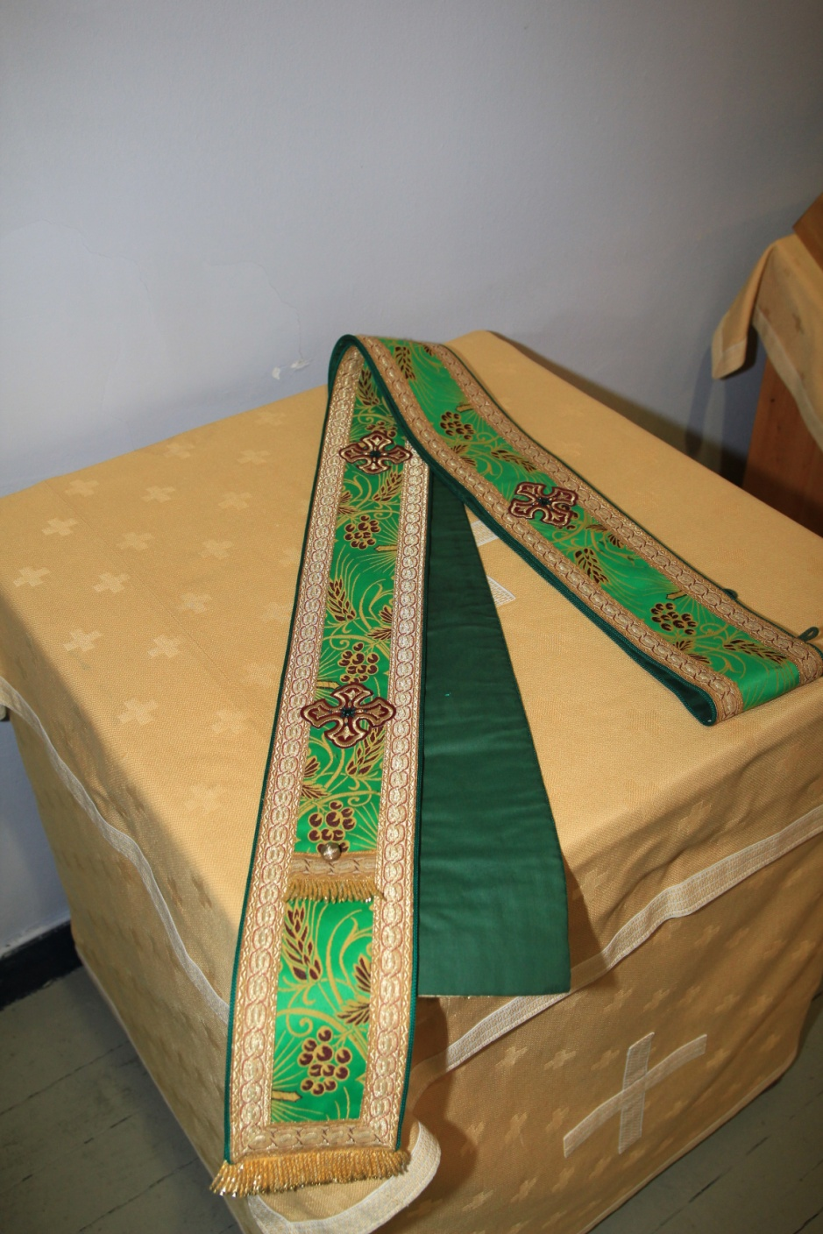
ORARI
Orari (lat. orare 'rukoilla') on diakonin jumalanpalveluspukuun kuuluva tärkein tunnus, noin 3 metriä pitkä ja noin 10 cm leveä olkanauha, joka on koristeltu seitsemällä ristillä.
Orari kuvaa diakonin rukouksellista vastuuta ja Pyhän Hengen armoa.
Kaikilla pappeuden asteiden tunnuksena on nauha: diakonilla orari, papilla epitrakiili ja piispalla omofori.

Slide 7
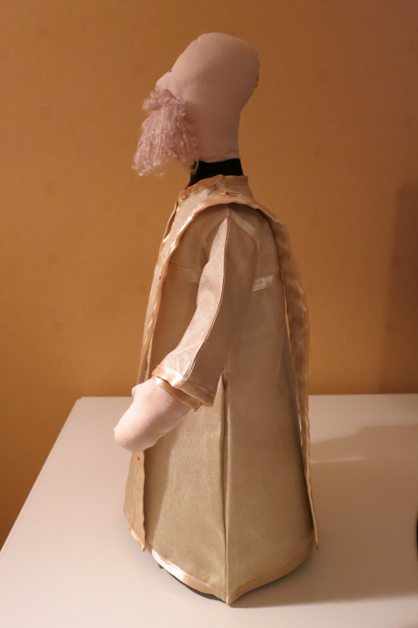
ORARIN KÄYTTÖ
Diakonilla orari kiinnitetään stikarin vasempaan olkapäähän napilla. Takaa orari riippuu alas, mutta edessä se on laskostettu vasemmalle käsivarrelle. Ekteniaa lausuessaan diakoni kohottaa oikealla kädellään oraria sivulle ylös rukouksen merkkinä. Ipodiakonit pukevat orarin ristinmuotoisesti rinnan yli.
Valmistautuessaan ehtoolliseen diakoni sitoo orarin vyötäisilleen niin, että selkään ja rinnan päälle muodostuu orarista X:n muotoinen risti.
Kierreorari on pidempi ja nimensä se on saanut siitä, että vasemmalle olkapäälle kiinnitetty orari kiertää oikean kyljen ympäri.

Slide 8
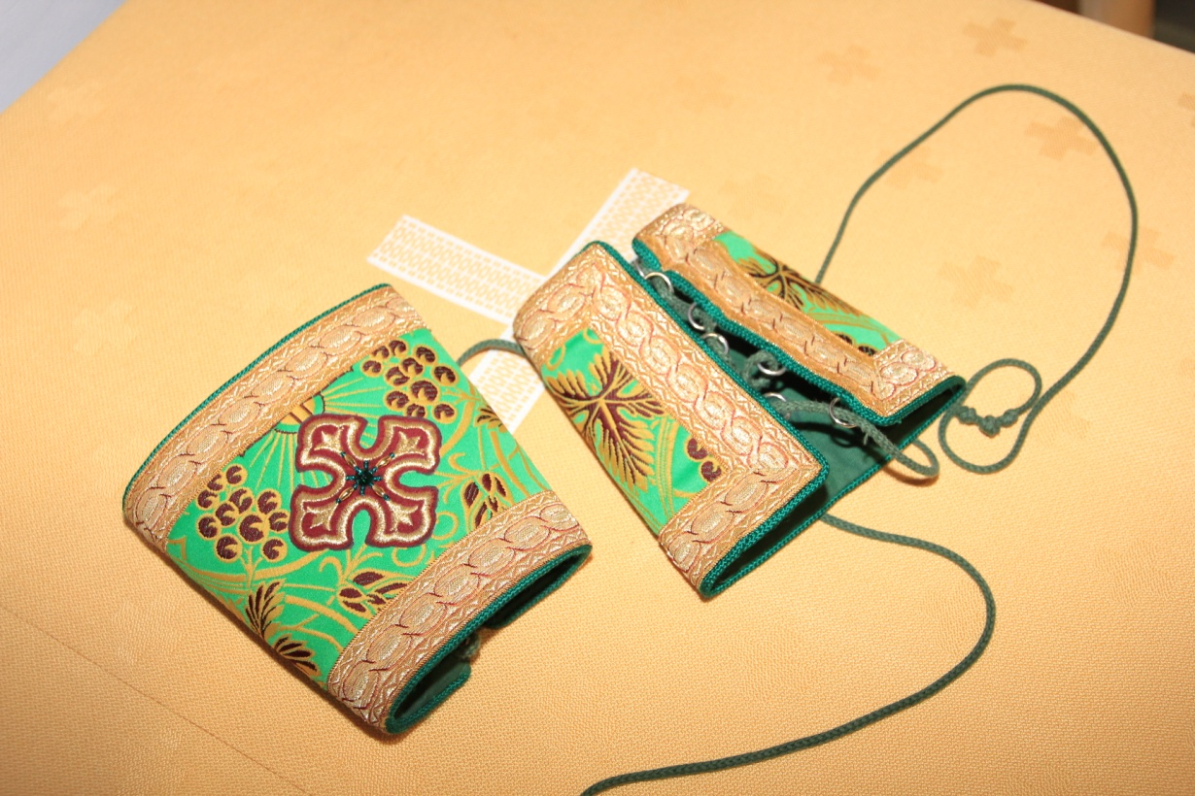
HIHAT
Alun perin stikareiden hihat olivat väljät ja sen vuoksi ne solmittiin kiinni erillisillä hihoilla.
Hihat kuvastavat siteitä, joilla Kristus oli sidottu, kun hän kohtasi Pontius Pilatuksen. Hihat symboloivat Jumalan luomisvoimaa.
Diakoneille, papeille ja piispoille hihat toimivat muistutuksena heidän toimittaessaan pyhiä mysteerioita, etteivät luottaisi omiin voimiinsa ,vaan pyytäisivät Jumalan apua.

Slide 9
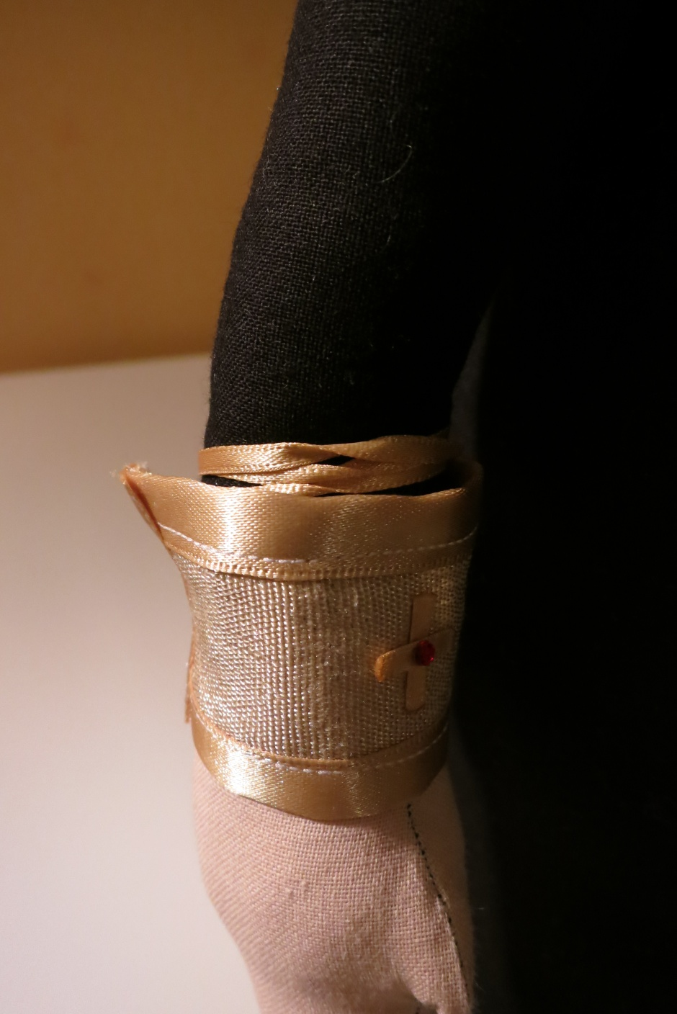
RUKOUKSET PUETTAESSA
Oikean käden hihaa puettaessa rukoillaan:
"Herra, Sinun oikea kätesi osoittautui voimalliseksi väkevyydessä. Herra, Sinun oikea kätesi on lyönyt vihollisen. Suuressa mahtavuudessasi olet Sinä kukistanut vihollisesi.”
Vasemman hihan kohdalla rukoillaan:
"Sinun kätesi ovat minut tehneet ja valmistaneet. Anna minulle ymmärrys oppiakseni Sinun käskysi."

Slide 10
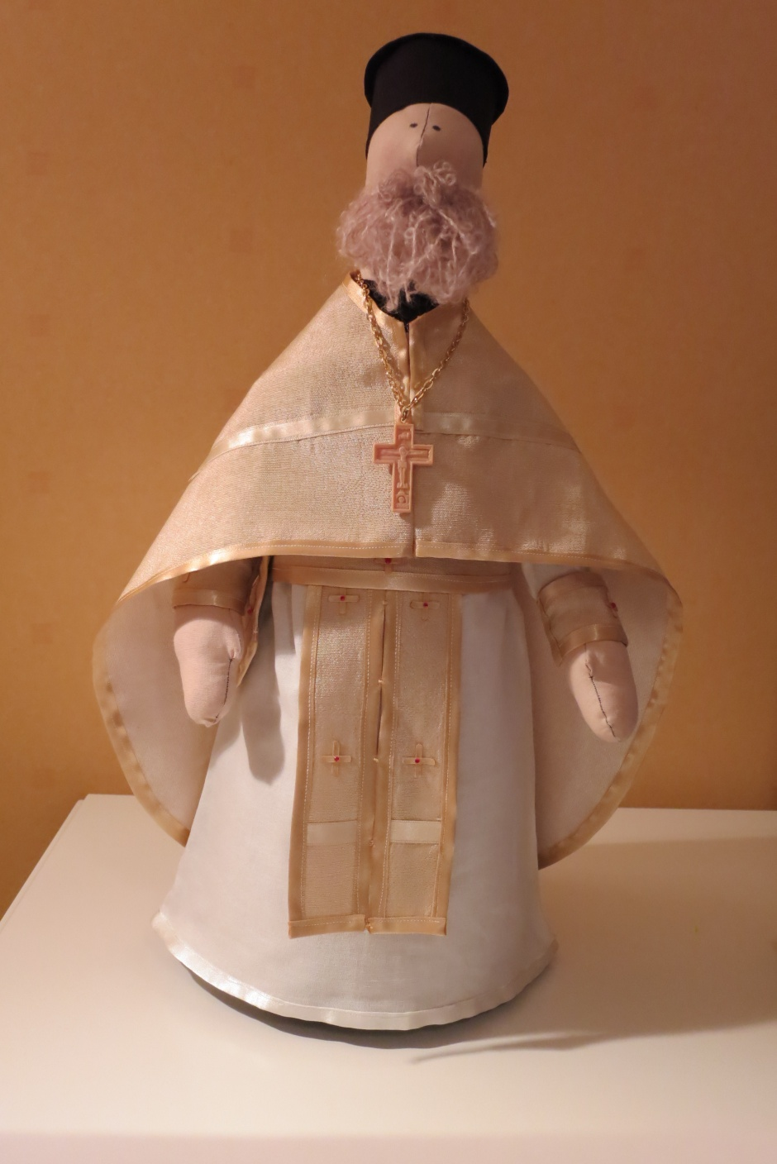
PAPIN ASUUN
KUULUVAT OSAT:
Alusstikari
Epitrakiili
Hihat
Vyö
Kuvevaate tai Epigonaatio
Feloni

Slide 11
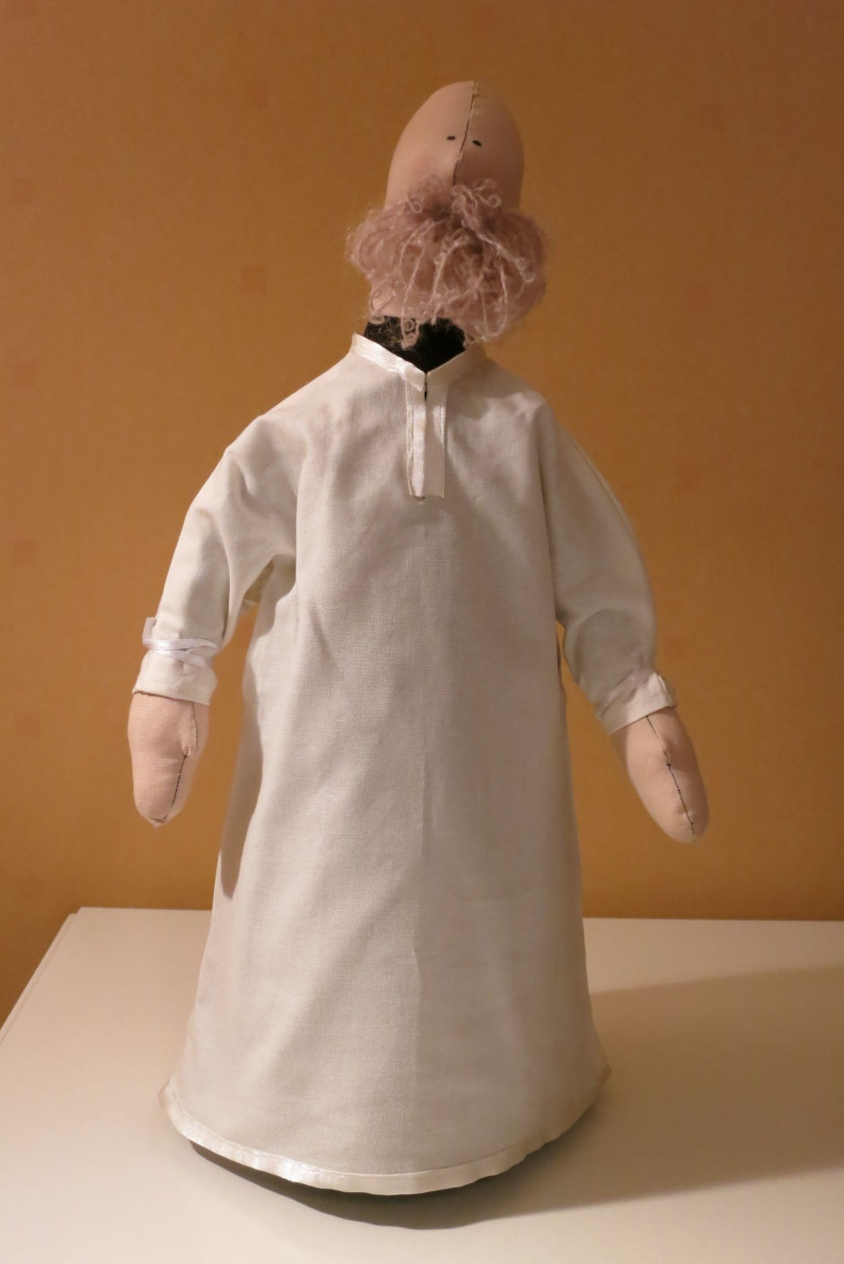
ALUSSTIKARI
Normaalisti papit ja piispat käyttävät ns. alusstikaria, joka on valkoinen, yksinkertaisempi ja ohuempi asuste kuin diakonin käyttämä stikari.

Slide 12
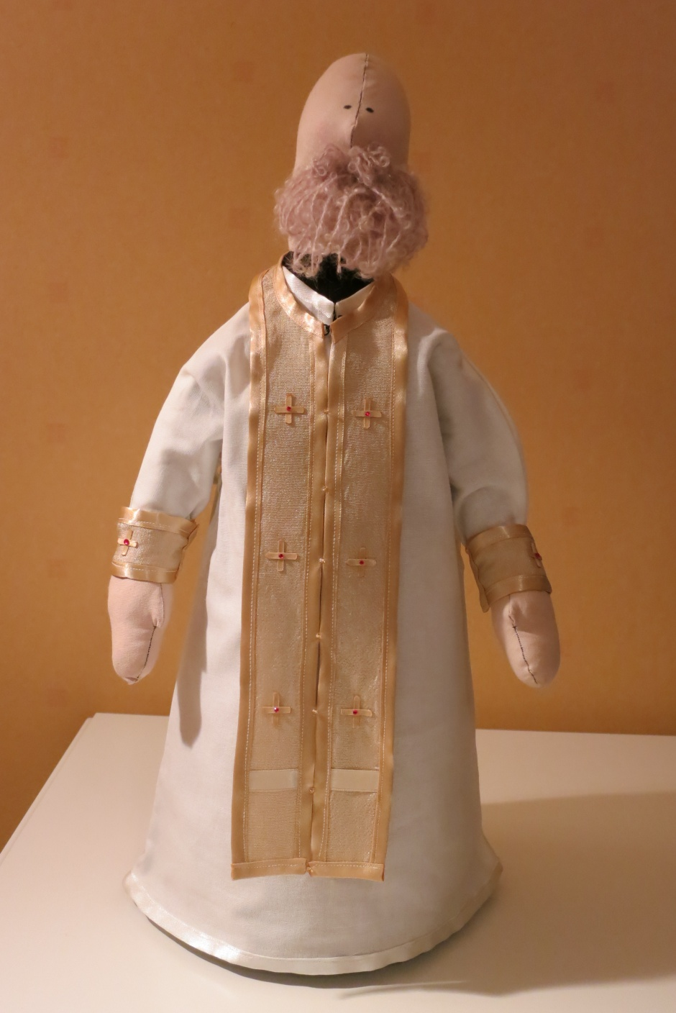
EPITRAKIILI
Papin tunnistaa jumalanpalveluksissa epitrakiilista.
Epitrakiili on pujotettu niskan takaa ja pappi pitää epitrakiilia ikään kuin esiliinaa edessään.
Epitrakiili on pappeuden merkki ja papit eivät voi toimittaa ehtoollista tai muuta kirkollista toimitusta ilman sitä.
HIHAT kuuluvat myös papin liturgisiin vaatteisiin.

Slide 13
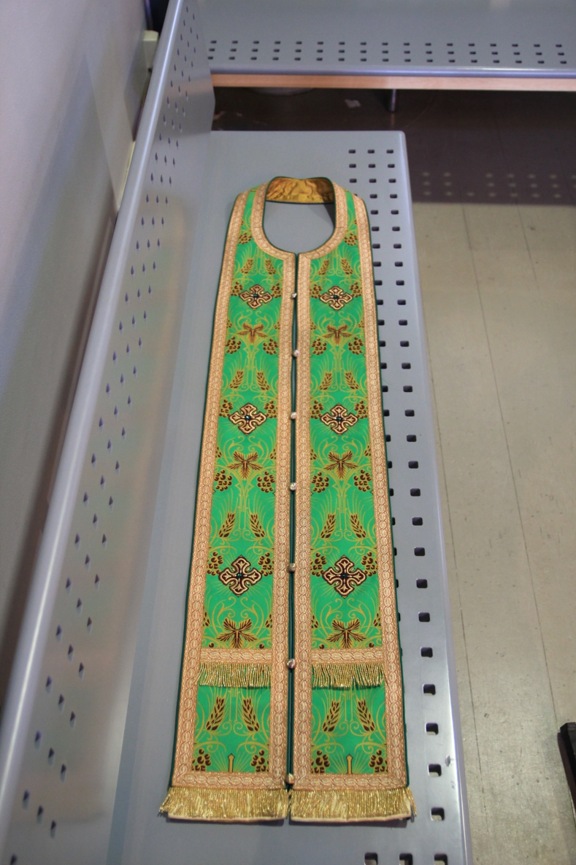
EPITRAKIILIN SYMBOLIIKKA
Epitrakiilissa on kuvattu kuusi ristiä edessä ja yksi takana niskassa. Ne kuvaavat mm. seitsemää sakramenttia.
Epitrakiili kuvaa pappeuden siunattua taakkaa ja Jumalan armoa, jota on runsaasti vuodatettu pappisvihkimyksen yhteydessä.
Epitrakiili on myös symboli mm. köydestä, jolla kaulasta sidottuna Kristus vietiin Pontius Pilatuksen eteen.

Slide 14
RUKOUS EPITRAKIILIA PUETTAESSA
"Kiitetty olkoon Jumalamme, joka vuodattaa armonsa pappeihin, niinkuin kalliin öljyn, joka vuotaa partaan, Aaronin partaan, joka vuotaa hänen viittansa liepeille." (Ps. 133:2)

Slide 15
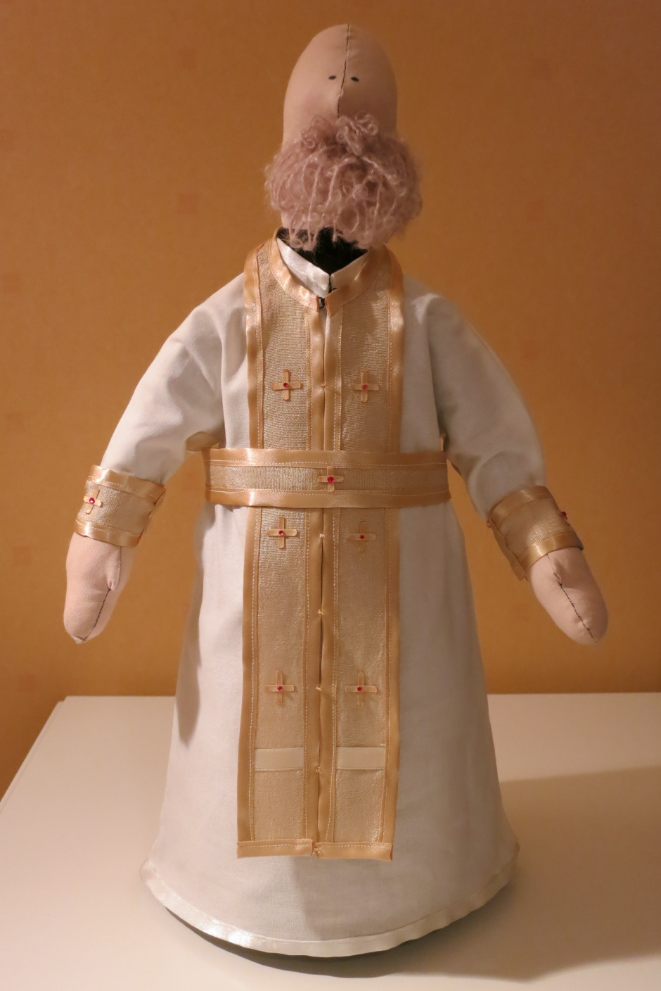
VYÖ
Pappi pukee alusstikarin ja epitrakiilin päälle leveän vyön. Käytännön tarkoituksena on estää vaatteiden ”liehuminen”.
Vyö muistuttaa, että papin on oltava valmis palvelemaan Jumalaa. Vyö kuvaa voimaa, lujuutta, valtaa ja toimintavalmiutta. (Ps. 93:1)

Slide 16
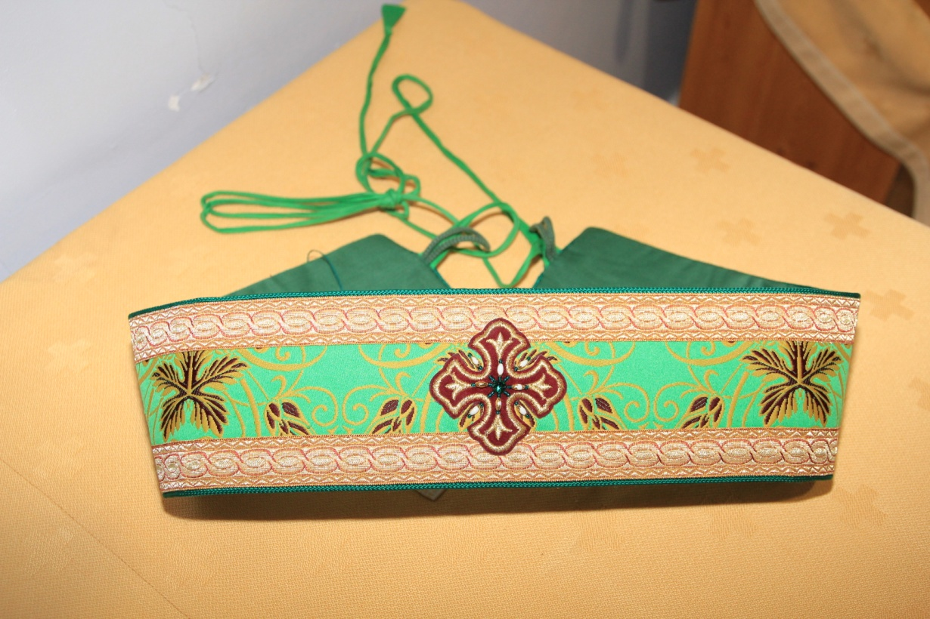
RUKOUS PUETTAESSA
"Kiitetty olkoon Jumala, joka minut voimalla vyöttää ja tekee tieni nuhteettomaksi alati, nyt ja aina ja iankaikkisesti."

Slide 17
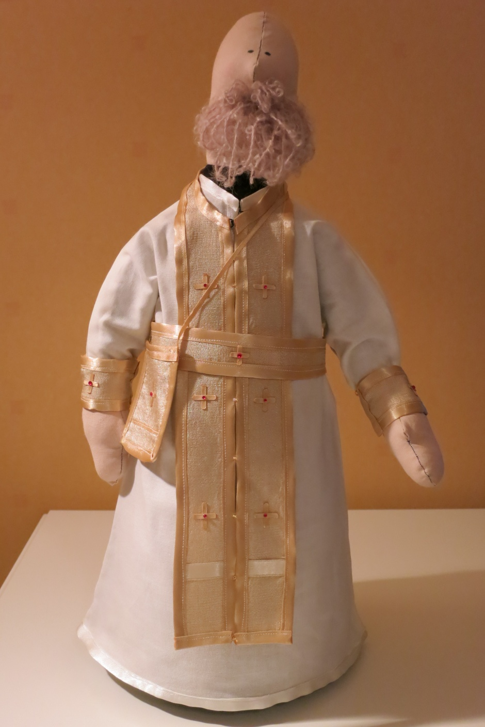
KUVEVAATE
Suomessa papit käyttävät heti vihkimyksensä jälkeen arvomerkkinä kuvevaatetta.
Venäjällä se on ensimmäinen papin saama huomionosoitus, eräänlainen hengellinen ansiomerkki.
Se on suorakaiteen muotoinen ja puetaan vasemman olkapään yli menevästä nauhasta oikealle kupeelle ikään kuin olkalaukun tapaan.
Kuvevaate kuvaa hengen miekkaa eli Jumalan sanaa, jolla pappi on varustettu.

Slide 18
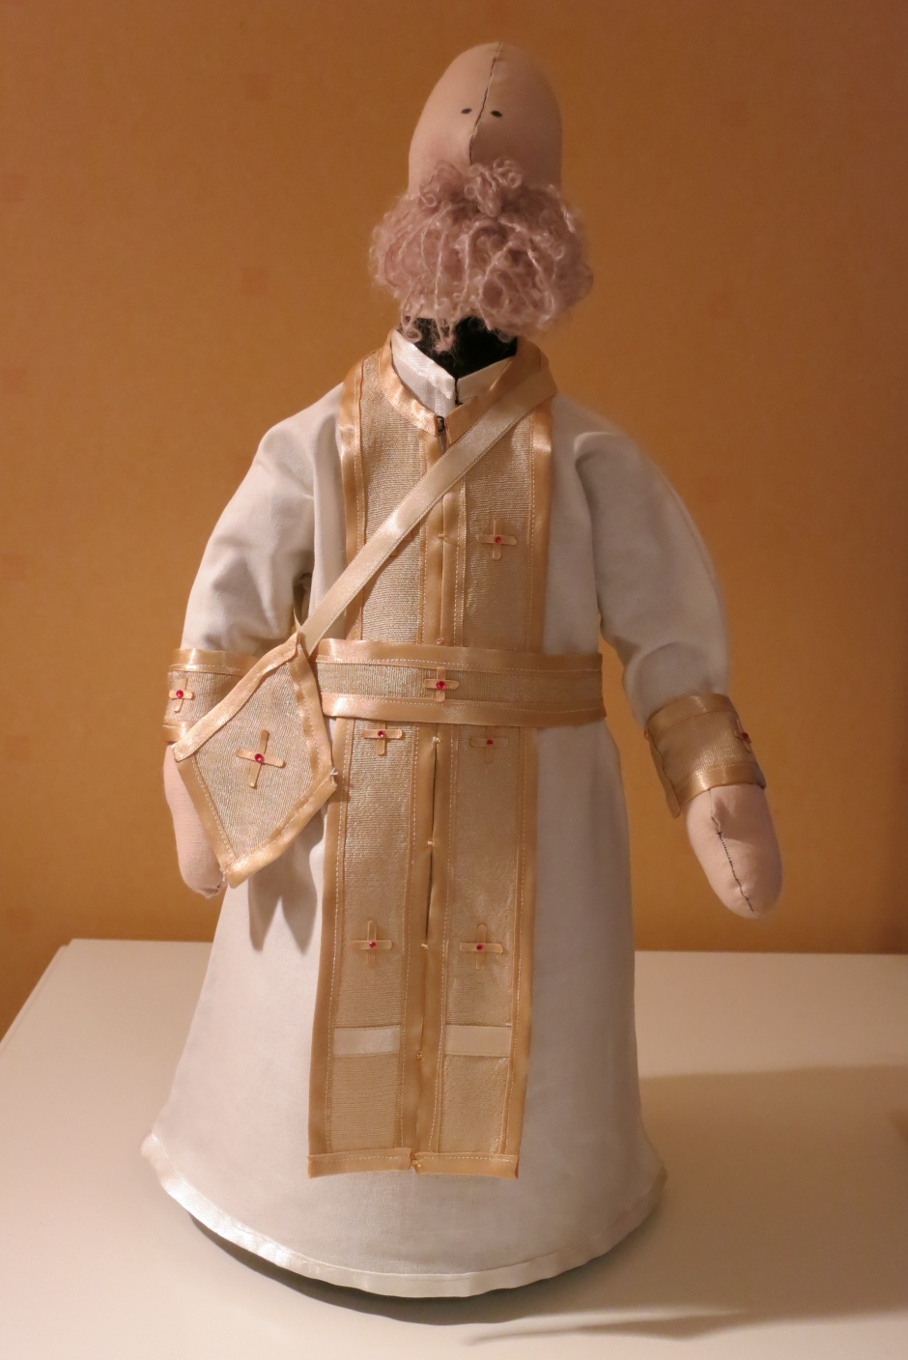
EPIGONAATIO
Epigonaatio on muodoltaan vinoneliön muotoinen. Epigonaatio puetaan samalla tavalla kuin kuvevaate.
Alkuaan sitä saivat kantaa vain piispat, mutta nykyisin sen käyttöoikeus voidaan myöntää myös ansioituneelle papille.
Epigonaatiota ei käytetä samaan aikaan kuvevaatteen kanssa.

Slide 19
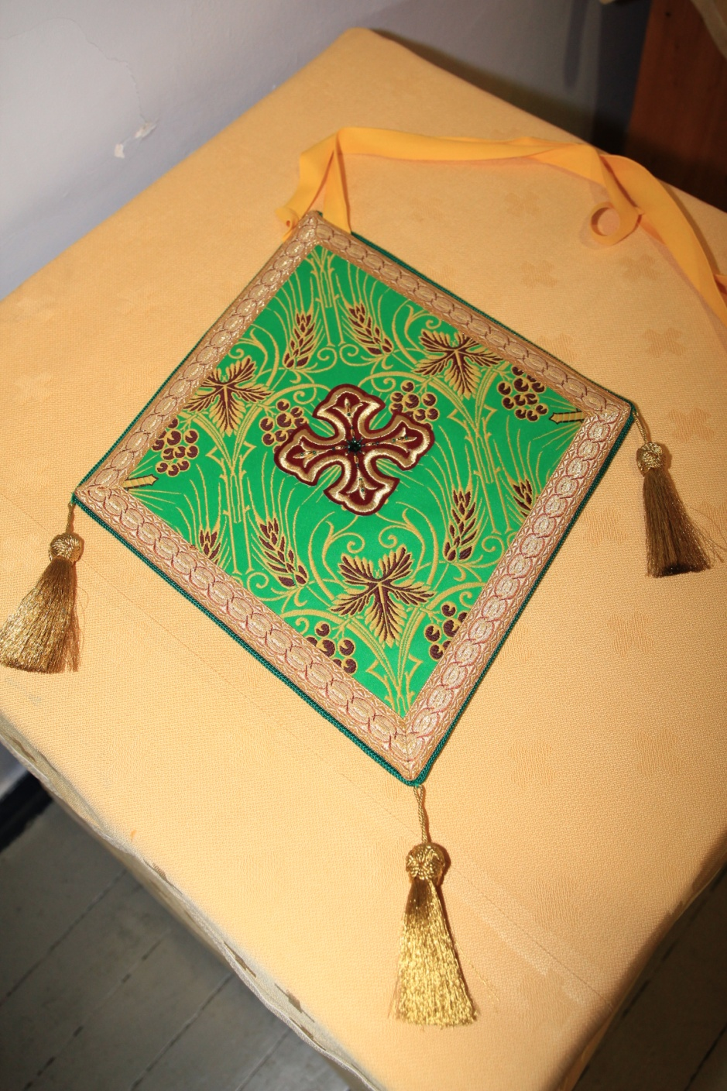
Epigonaatio kuvaa hengen miekkaa ja pellavaliinaa, jolla Kristus kuivasi opetuslastensa jalat pestyään ne.

Slide 20
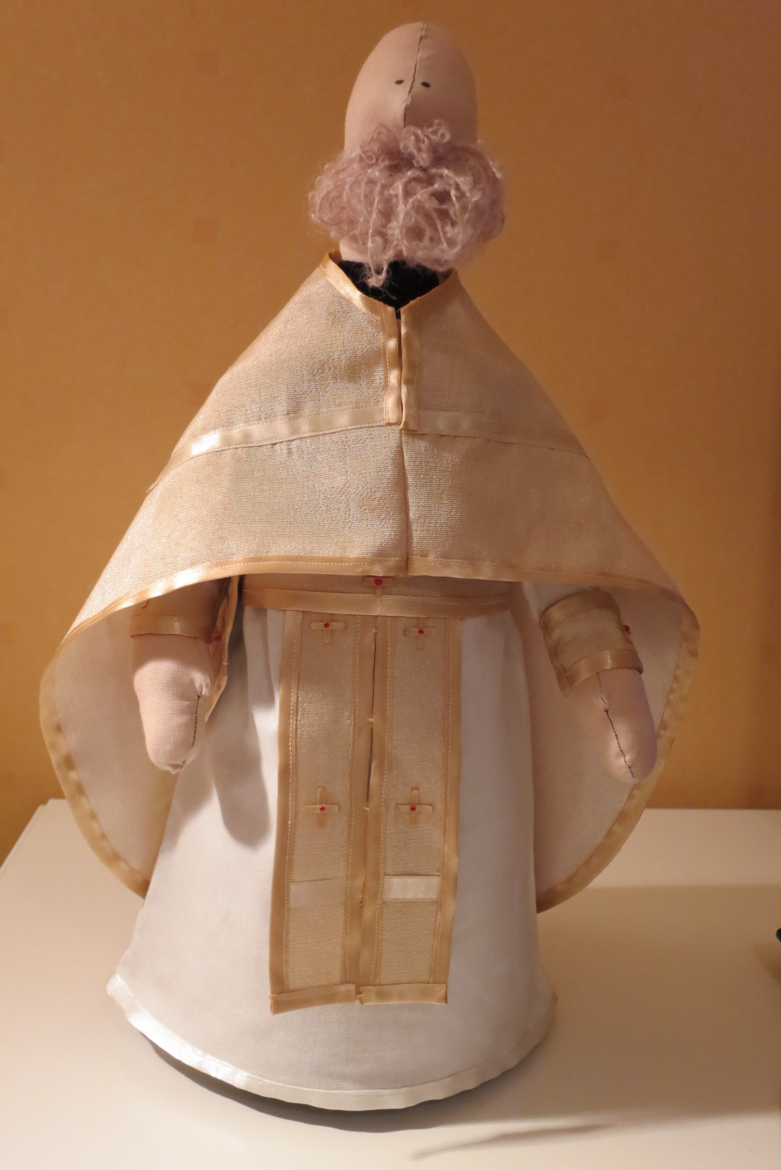
FELONI
Päällimmäiseksi pappi pukee felonin. Se on leveä hihaton viitta, jossa on selässä risti.
Feloni kuvaa viittaa, johon sotilaat pukivat Kristuksen pilkatakseen häntä. Felonia kutsutaan myös vanhurskauden haarniskaksi.

Slide 21
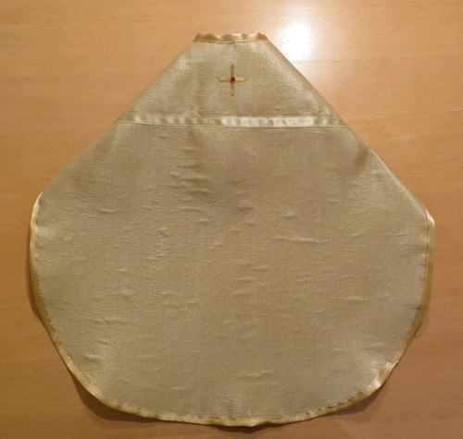
RUKOUS
PUETTAESSA:
"Sinun pappisi, oi Herra, pukeutukoot vanhurskauteen ja Sinun hurskaasi riemuitkoon alati, nyt ja aina ja iankaikkisesti. Amen."

Slide 22
KAULARISTI
Slaavilaisissa kulttuureissa papin jumalanpalveluspukuun kuuluu kaularisti.
Kreikkalaisvaikutteisissa kulttuureissa oikeus kantaa kaularistiä myönnetään ansioituneille papeille.
Papeille myönnetään yleensä joko hopeisen tai kultaisen kaularistin kanto-oikeus.

Slide 23
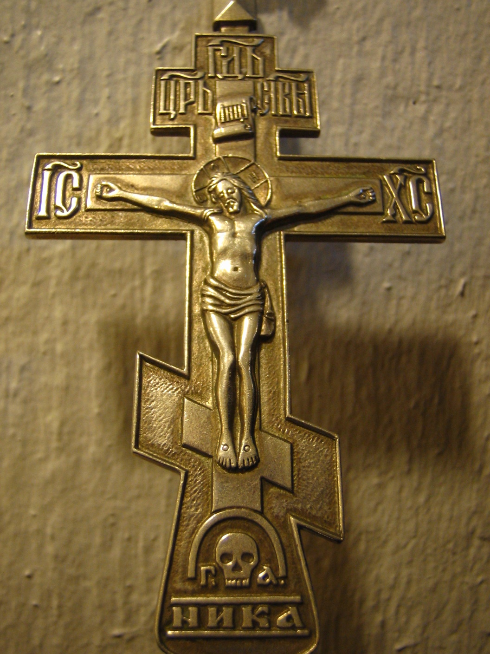
Legendan mukaan Pietari Suuri kohtasi kadulla viittaan pukeutuneen henkilön, jolta hän pyysi siunausta. Tätä hän ei kuitenkaan saanut ja nolostuneena viittaan pukeutunut henkilö kertoi olevansa diakoni eikä pappi.
Tämän tapauksen vuoksi kerrotaan Pietarin määränneen papit kantamaan tunnusmerkkinä kaularistiä.

Slide 24
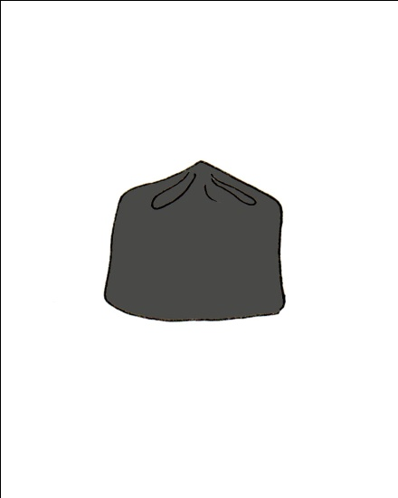
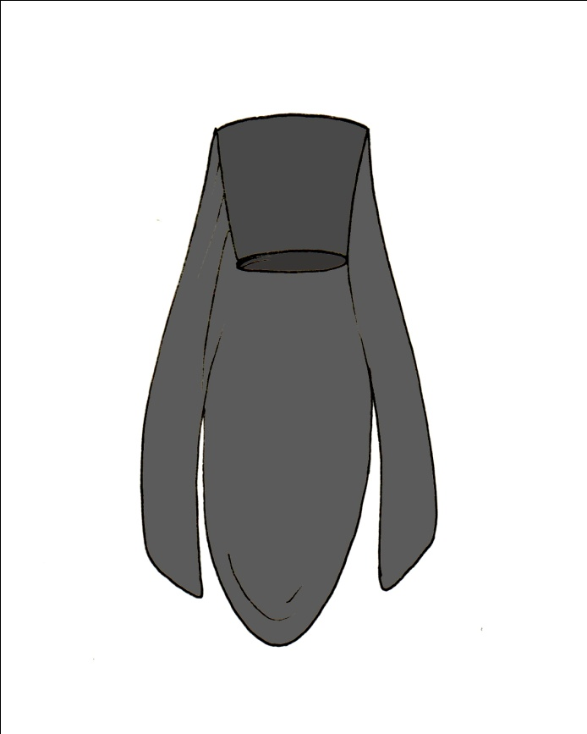


PÄÄHINEET
Skufia (ylh.vas.)on papiston käyttämä päähine, jota käytetään myös luostareissa. Se on yleensä väriltään musta, lieritön pehmeä päähine.
Kamilavka on sylinterin muotoinen päähine, jota käyttävät munkit, papit ja piispat. Kamilavkaa, jossa on huntu, kutsutaan klobukiksi. (ylh.oik.)
Kreikkalaisessa perinteessä käytetään kamilavkaa, (alh.vas.) jossa on noin parin sentin levyinen reunus päähineen yläosassa.
Venäläisessä kamilavkassa ei ole reunusta vaan päähine on kokonaan sylinterin muotoinen, yläosastaan hieman laajeneva. (alh.oik.)

Slide 25
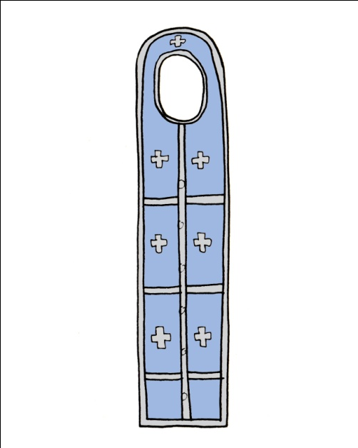
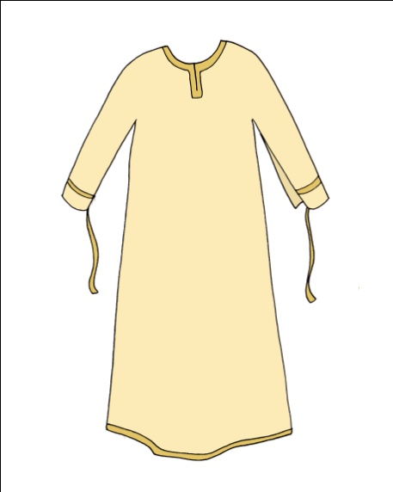
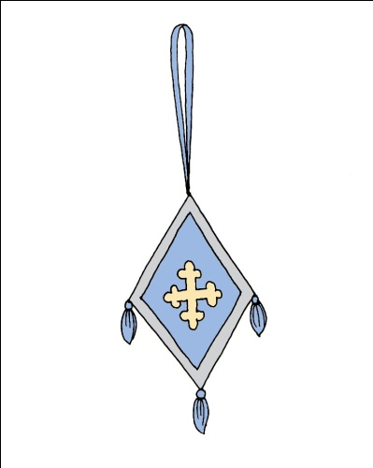
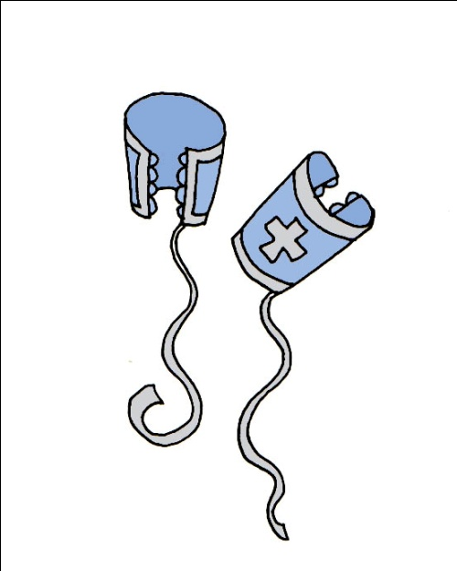
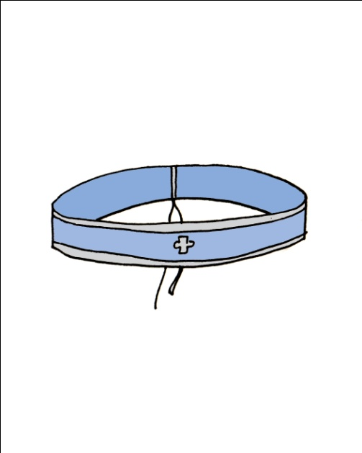
PIISPAN JUMALANPALVELUSPUKU
Kuten papit, piispat käyttävät myös
- viittaa
alusstikaria
epitrakiilia
vyötä
hihoja
epigonaatiota
Piispojen jumalanpalveluspukuihin kuuluu lisäksi monia muita tekstiilejä.
Osa niistä on monimutkaisia pukea, minkä takia piispa puetaan alipapiston ja ponomarien toimesta jumalanpalveluksen aikana.

Slide 26
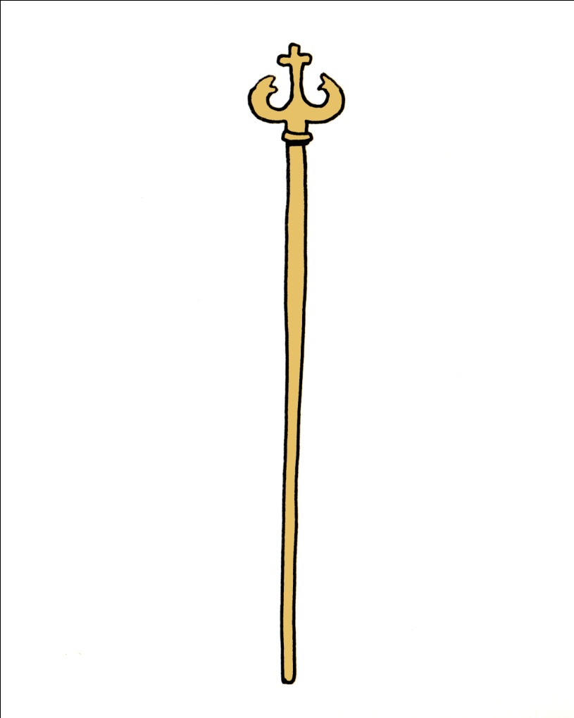
PIISPAN ASUUN KUULUU MYÖS:
sauva
sakkos
omofori
mitra
- panagia / risti
mantia
Kuvassa on sauva. Sauva on koristeltu ja sen yläpäässä on risti ja käärmekuvio tai muu ornamentti. Sauva symboloi paimensauvaa, sillä piispa on koko kirkon paimen. Sauva voi olla puinen tai tehty metallista.
Sauva on myös hengellisen vallan symboli. Tämän vallan apostolit saivat Kristukselta ja siirsivät sen kätten päällepanemisen kautta piispoille.
Sauva on mainittu useissa kohdissa Raamatussa.

Slide 27
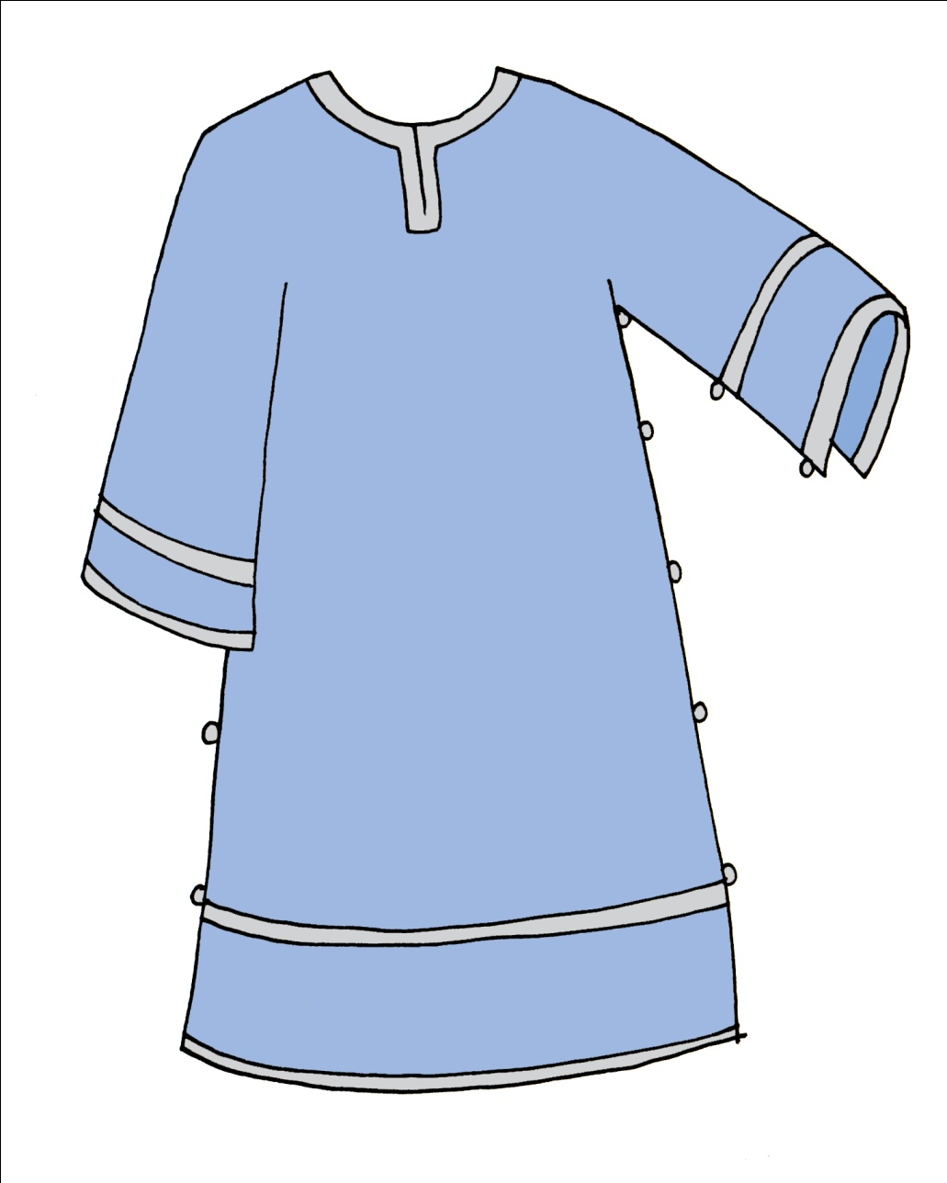
SAKKOS
Pappien pitämän felonin sijasta piispat käyttävät lyhythelmaista viittaa nimeltä sakkos. Se on nöyrtymisen ja katumuksen vaate, joka symboloi Kristuksen kärsimyksiä ja Jumalan armoa.
Sakkos on koristeltu kulkusilla. Ne symboloivat piispan puhumaa Jumalan sanaa. Alkuaan sakkos on ollut Bysantin hovin virkamiesten juhla-asu.
Sakkosta puettaessa rukoillaan (diakoni lausuu):
"Sinun piispasi, oi Herra, pukeutukoot vanhurskauteen, ja Sinun hurskaasi riemuitkoot alati, nyt ja aina ja iankaikkisesti. Amen."

Slide 28
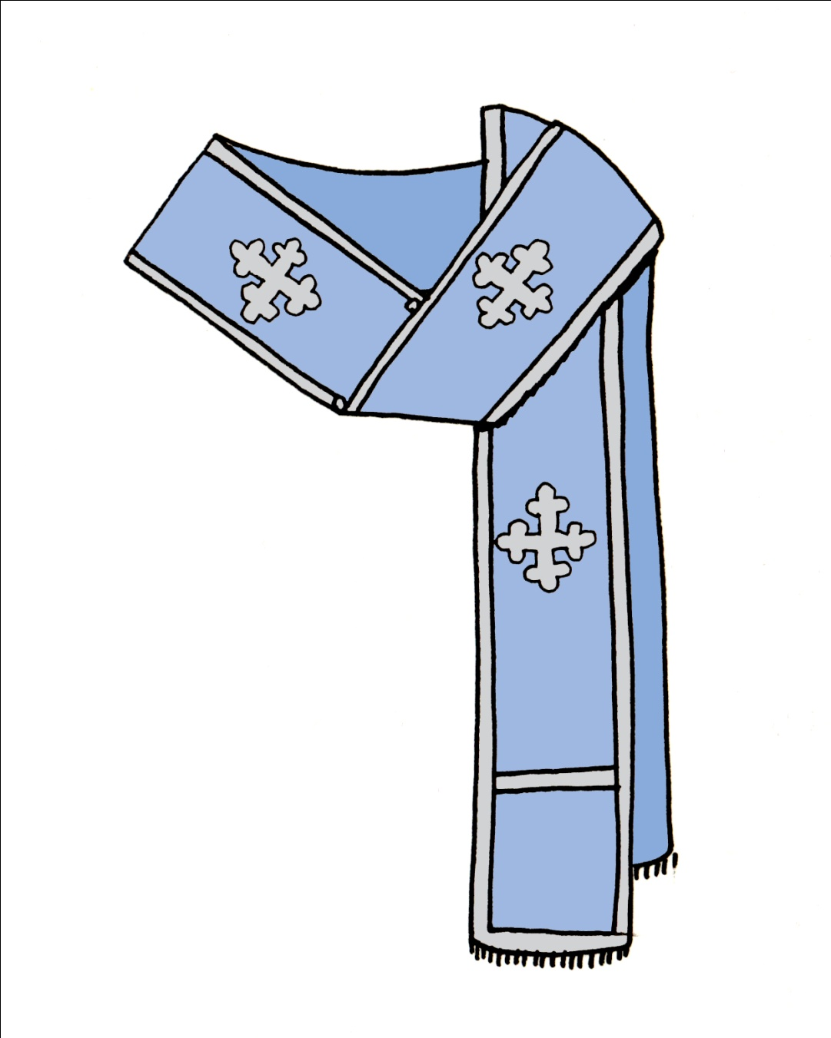
OMOFORI
Omofori on piispan tunnus.
Omofori on kadonneen lampaan vertauskuva. Se muistuttaa kaikkia siitä, kun Kristus - Hyvä Paimen - otti harteilleen kadonneen lampaan.
Omoforia puettaessa luetaan rukous: "Sinä, Kristus, otit kantaaksesi kadonneen ihmisluonnon ja taivaaseen astuessasi palautit sen Jumalan ja Isän luo alati, nyt ja aina ja iankaikkisesti."
Piispa pitää omoforia muiden liturgisten vaatteiden päällä hartioillaan kaikissa jumalanpalveluksissa.
Omoforeja on olemassa suuri omofori ja pieni omofori ja niitä käytetään jumalanpalveluksen eri osissa.
Kuvassa on suuri omofori.

Slide 29
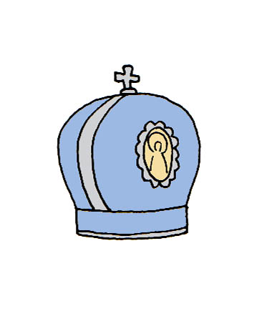
MITRA
Päässään piispat pitävät mitraa. Se on melko kookas, kupumainen päähine, joka on koristeltu mm. ikoneilla.
Mitra symboloi mm. Kristuksen orjantappurakruunua.
Pukeutumisrukous:
"Herra panee päähäsi kultaisen kruunun. Sinä anoit Häneltä elämää, sen Hän sinulle antoi, iän pitkän, ainaisen, iankaikkisen.”
Päähineistä piispat käyttävät myös skufiaa ja klobukkia.

Slide 30
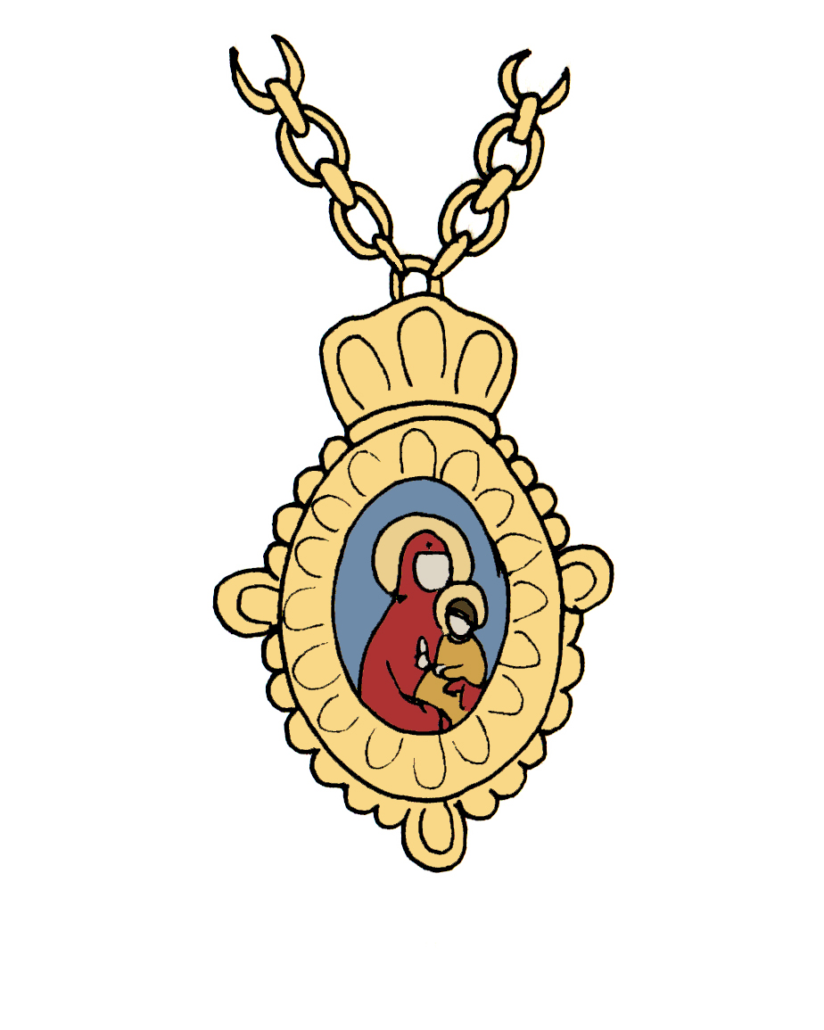
PANAGIA
Piispat käyttävät kaularistin sijasta palveluksissa panagiaa. Sana viittaa Jumalansynnyttäjään (Panagia).
Se on ikoni, johon on yleensä kuvattu Neitsyt Maria, Kristus tai joku pyhistä. Piispa kantaa kaulassaan panagiaa uskon sinettinä.
Arkkipiispalla panagioita on joskus kaulassaan useampiakin.
Pukeutumisrukous:
"Jumala luo sinuun puhtaan sydämen ja uudistaa sisässäsi totuuden Hengen alati, nyt ja aina ja iankaikkisesti. Amen."

Slide 31
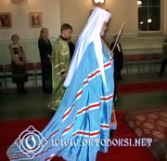
MANTIA
Mantia (ven. мантия, kreik. μανδύας) on piispojen ja munkkien käyttämä pitkä päällysviitta, joka ulottuu maahan asti ja on laskostettu takaa.
Mantia symboloi enkelien siipiä ja laskokset Jumalan voimaa. Piispan mantia on auki edestä ja se on koristeltu kuvin ja kulkusin.
Munkin mantia on kiinni edestä ja on musta, eikä siinä ole koristeita.
Kuva: ortodoksi.net

Slide 32
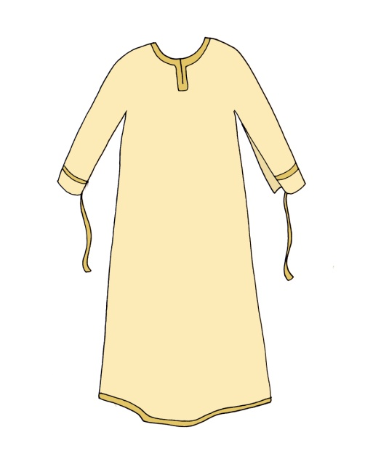
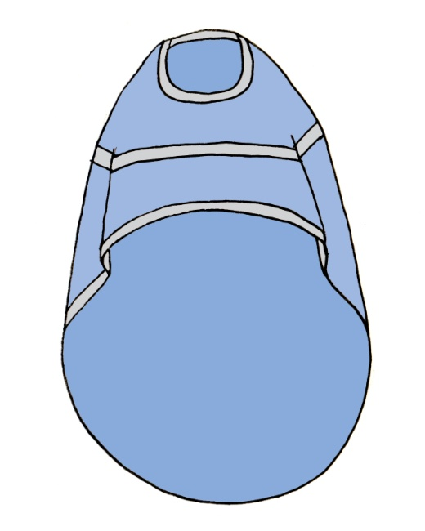

LITURGISET VÄRIT
Liturgisten tekstiilien, kuten jumalanpalveluspukujen väri vaihtuu kirkkovuoden juhlien ja paastoaikojen mukaan.
Yleisimpiä värejä ovat keltainen ja vihreä ja paastoaikoina violetti. Muutoin jumalanpalveluksissa käytettäviä värejä ovat esim.
kulta (Kristuksen juhlissa)
valkoinen (mm. kaste, hautaus , avioliitto),
taivaansininen (Jumalansynnyttäjän juhlissa)
punainen (mm. marttyyrien juhlissa).

